Slide 1




Rehberlik Hizmetleri

Slide 2

Bilginin Mobil Hali
Gökhan Toka
BN Telekom İçerik Direktörü
gokhan.toka@bntelekom.com
Rehberlik Hizmetleri

Slide 3
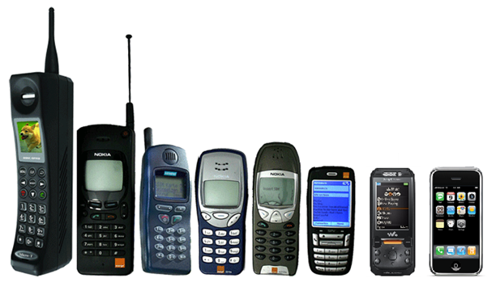

Bir Soru
MOBİL OLAN NE? CİHAZLAR MI, İNSAN MI?
Rehberlik Hizmetleri

Slide 4
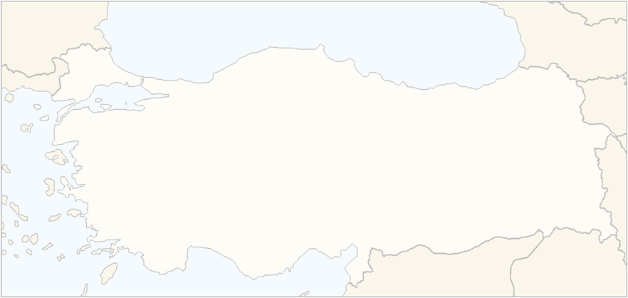
İstatistikler
Rehberlik Hizmetleri

Slide 5
İstatistiklere Bir de Böyle Bakalım
Rehberlik Hizmetleri

Slide 6
Yaşa Göre Türkiye’de Akıllı Telefon Penetrasyonu
Kaynak: Nielsen - Şubat 2013 Raporu
Rehberlik Hizmetleri

Slide 7
Tüm Topluma Bilgi Sunabilmek
Kaynak: TÜİK - 2012 Türkiye Demografi İstatistikleri
Rehberlik Hizmetleri

Slide 8
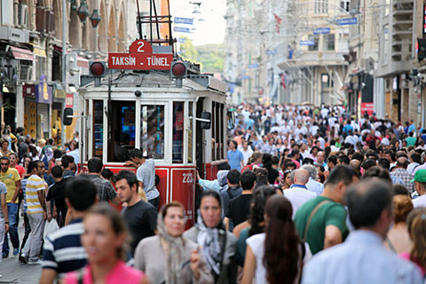


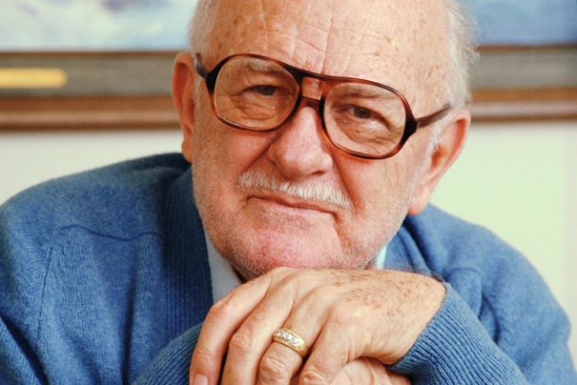


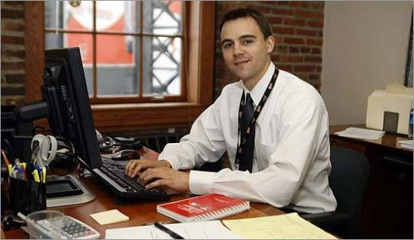
Yeniden Soralım
MOBİL OLAN NE? CİHAZLAR MI, İNSAN MI?
Bilgi Hizmetleri

Slide 9
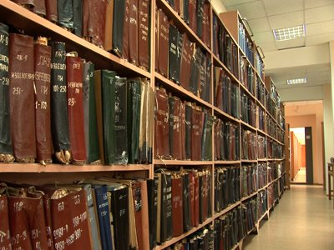
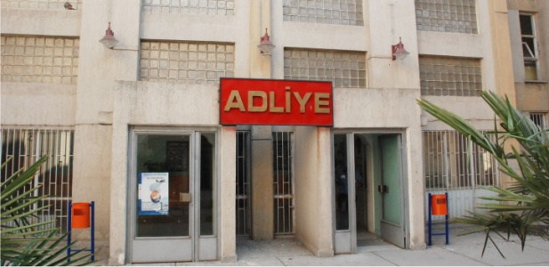

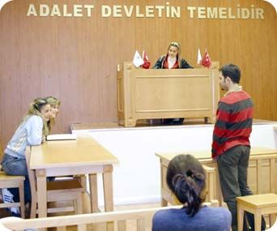

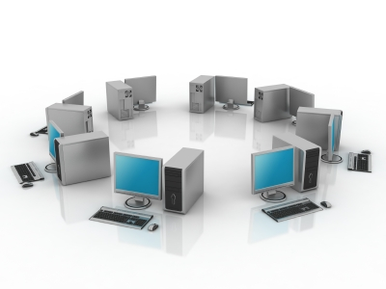





UYAP’ın Öyküsü
+
Bilgi Hizmetleri

Slide 10

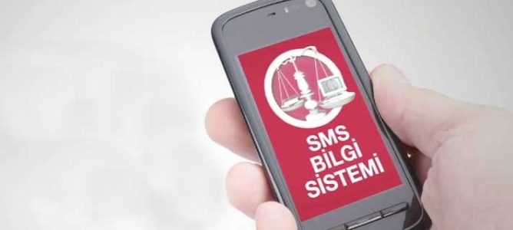
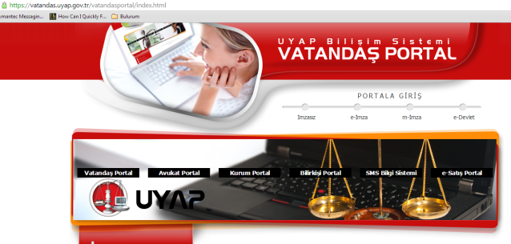



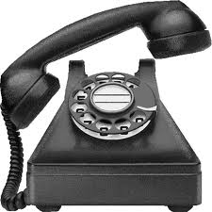








UYAP’ın li Öyküsü
4060
MERNIS
7/24
Bilgi Hizmetleri

Slide 11
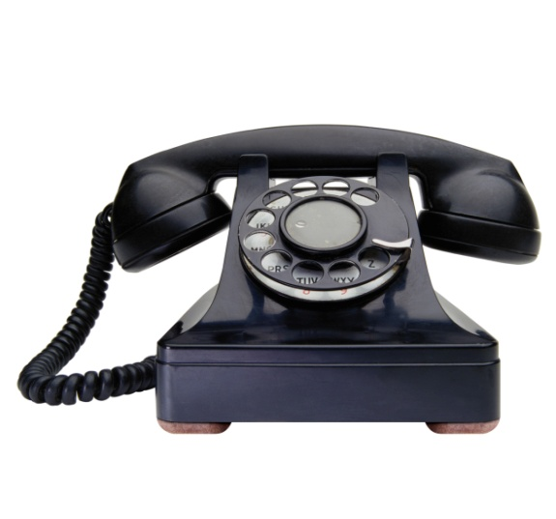

Bilginin Kolay ve Herkese Uygun İnsan Odaklı Aktarımı
+
FAYDA: Bilginin, en fazla sayıda insana,
en hızlı, en kolay, en düzenli,
en güvenli biçimde aktarılması
Bilgi Hizmetleri

Slide 12
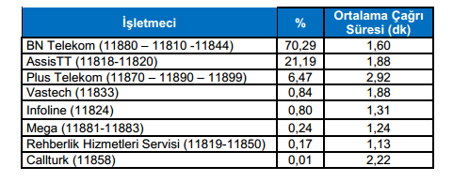
Rehberlik Hizmetleri Pazarı
Kaynak: BTK 2013 Q2 - Üç Aylık Pazar Verileri Raporu
Bilgi Hizmetleri

Slide 13




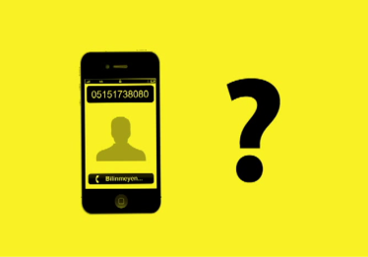





Bilgi Hizmetlerimizden Bazıları
Bilgi Hizmetleri

Slide 14
Geleceği Planlarken
Şimdiyi, Toplumu ve İnsanı Hatırlamak
Bilgi Hizmetleri

Slide 15
Bilginin Mobil Hali
Gökhan Toka
BN Telekom İçerik Direktörü
gokhan.toka@bntelekom.com
Bilgi Hizmetleri

